Slide 1

DITO (DISCOVER INDONESIA TOUR)
SI4006 Kelompok 3
Haidar Alvinanda S (1202164150)
Reva Setia Lesmana (1202160062)
Bayu Herdian (1202160248)
Bal-ya Haris Al-Fajri (1202162006)
Cahyo Aji Triandhika (1202164158)

Slide 2


16,056
PBB melalui kelompok pakar penamaan geografi mengesahkan 16,056 pulau di Indonesia. Sebelumnya, pada 2012, jumlah pulau yang terdaftar di Indonesia adalah 13,466 pulau.

Slide 3
DITO (Discover Indonesia Tour)
Perkenalkan DITO Discover Indonesia Tour
Indonesia memiliki Keragaman budaya yang luar biasa tersebar mulai dari Sabang sampai Merauke.Meskipun pemerintah sudah memasukan pelajaran kebudayan Indonesia dalam kurikulum mata pelajaran Seni Budaya, akan tetapi masih banyak masyarakat umum maupun siswa yang belum mengetahui bentuk dan nama dari suku, rumah adat, pakaian adat, lagu daerah, sejarah, senjata, dan alat musik daerah yang ada di Indonesia.Maka dari itu kami membuat suatu aplikasi berbasis android untuk mengatasi permasalahan tersebut.Kami menciptakan sebuah solusi yang menarik, aplikasi tersebut bernama DITO (Discover Indonesia Tour).

Slide 4
Perkenalkan DITO Discover Indonesia Tour
Apa itu ?

Slide 5
DITO (Discover Indonesia Tour)
Perkenalkan DITO Discover Indonesia Tour
DITO(Discover Indonesia Tour) merupakan sebuah aplikasi berbasis android yang memberikan edukasi pengguna aplikasi yang ingin mengetahui lebih dalam tentang informasi budaya, pariwisata, sejarah, dan tempat-tempat yang ada di Indonesia.

Slide 6
Apa saja Fitur DITO
?

Slide 7











Fitur Aplikasi
DITO
Sejarah
Pariwisata
FITUR
DITO
Catatan Pribadi
Budaya
Berita Terbaru
Kota Favorit
Trivia Quiz
Pengalaman
Perjalanan

Slide 8

Seperti apa Tampilan nya?
?

Slide 9
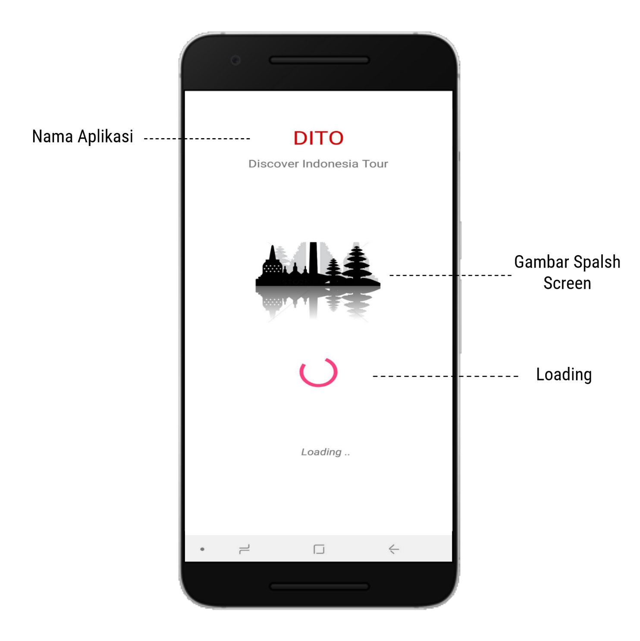
SplashScreen

Slide 10
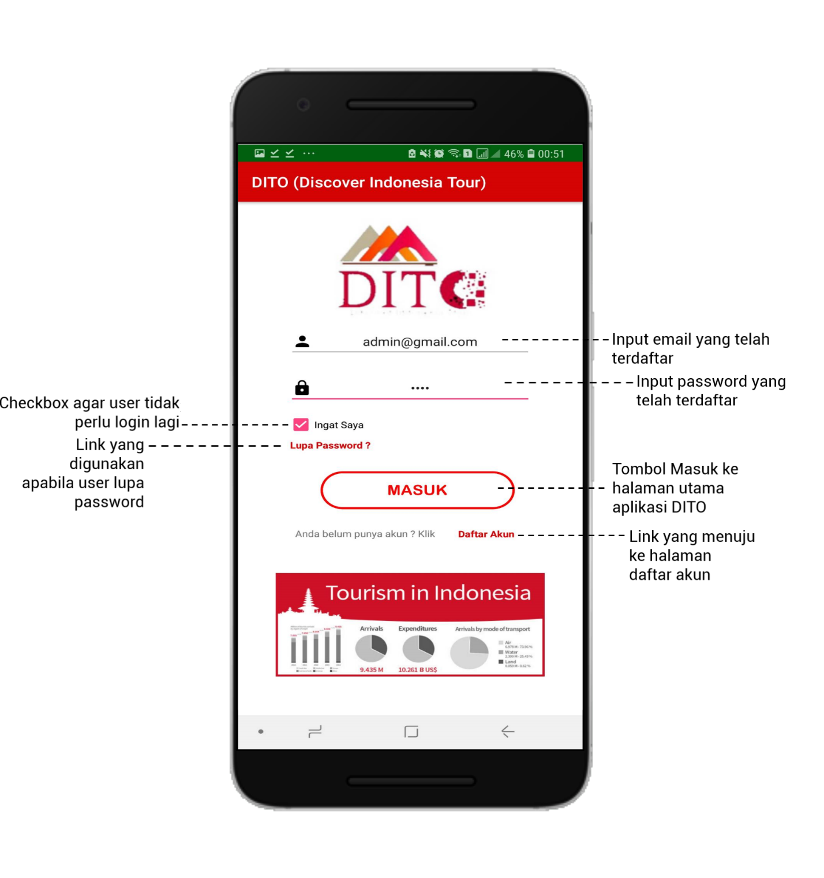
Login

Slide 11
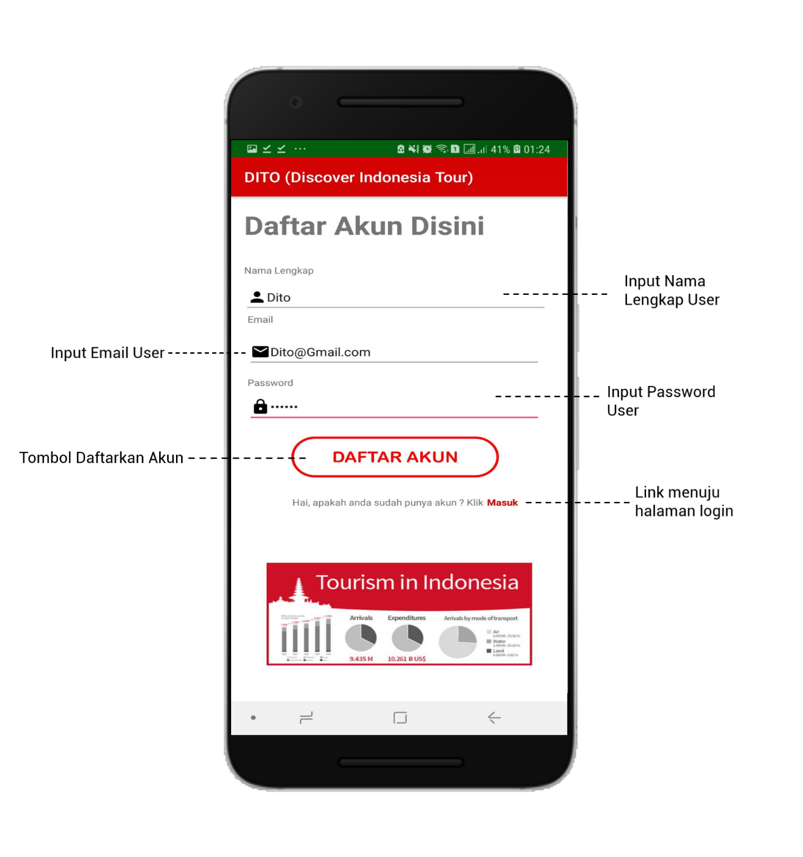
Register

Slide 12
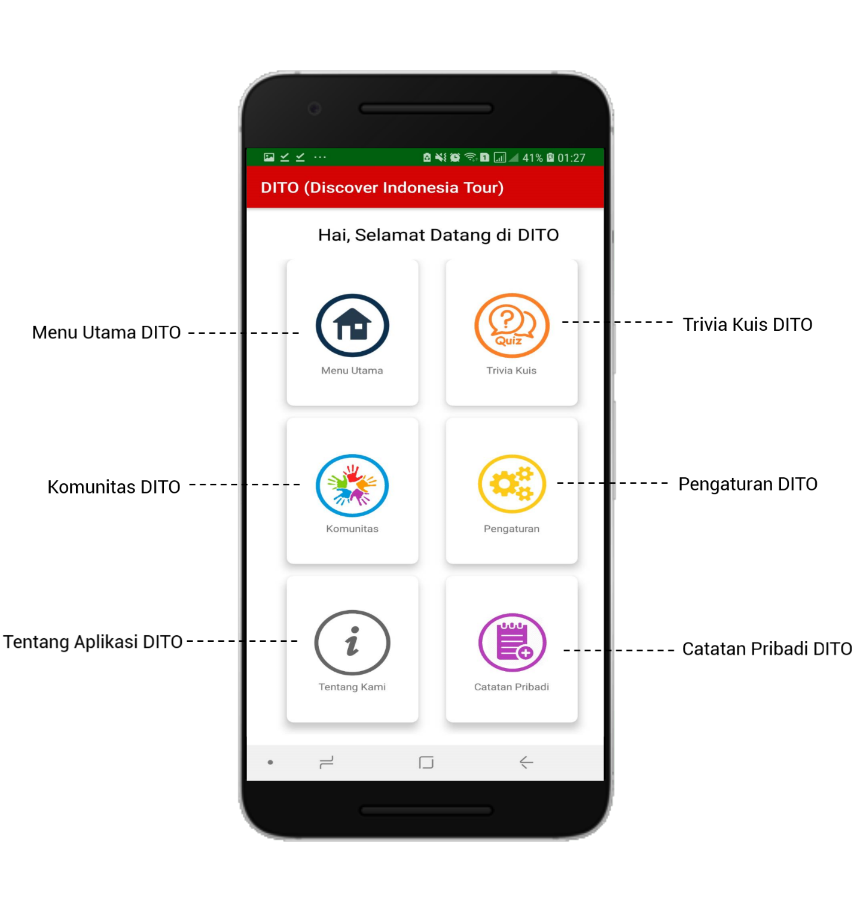
Halaman Utama

Slide 13
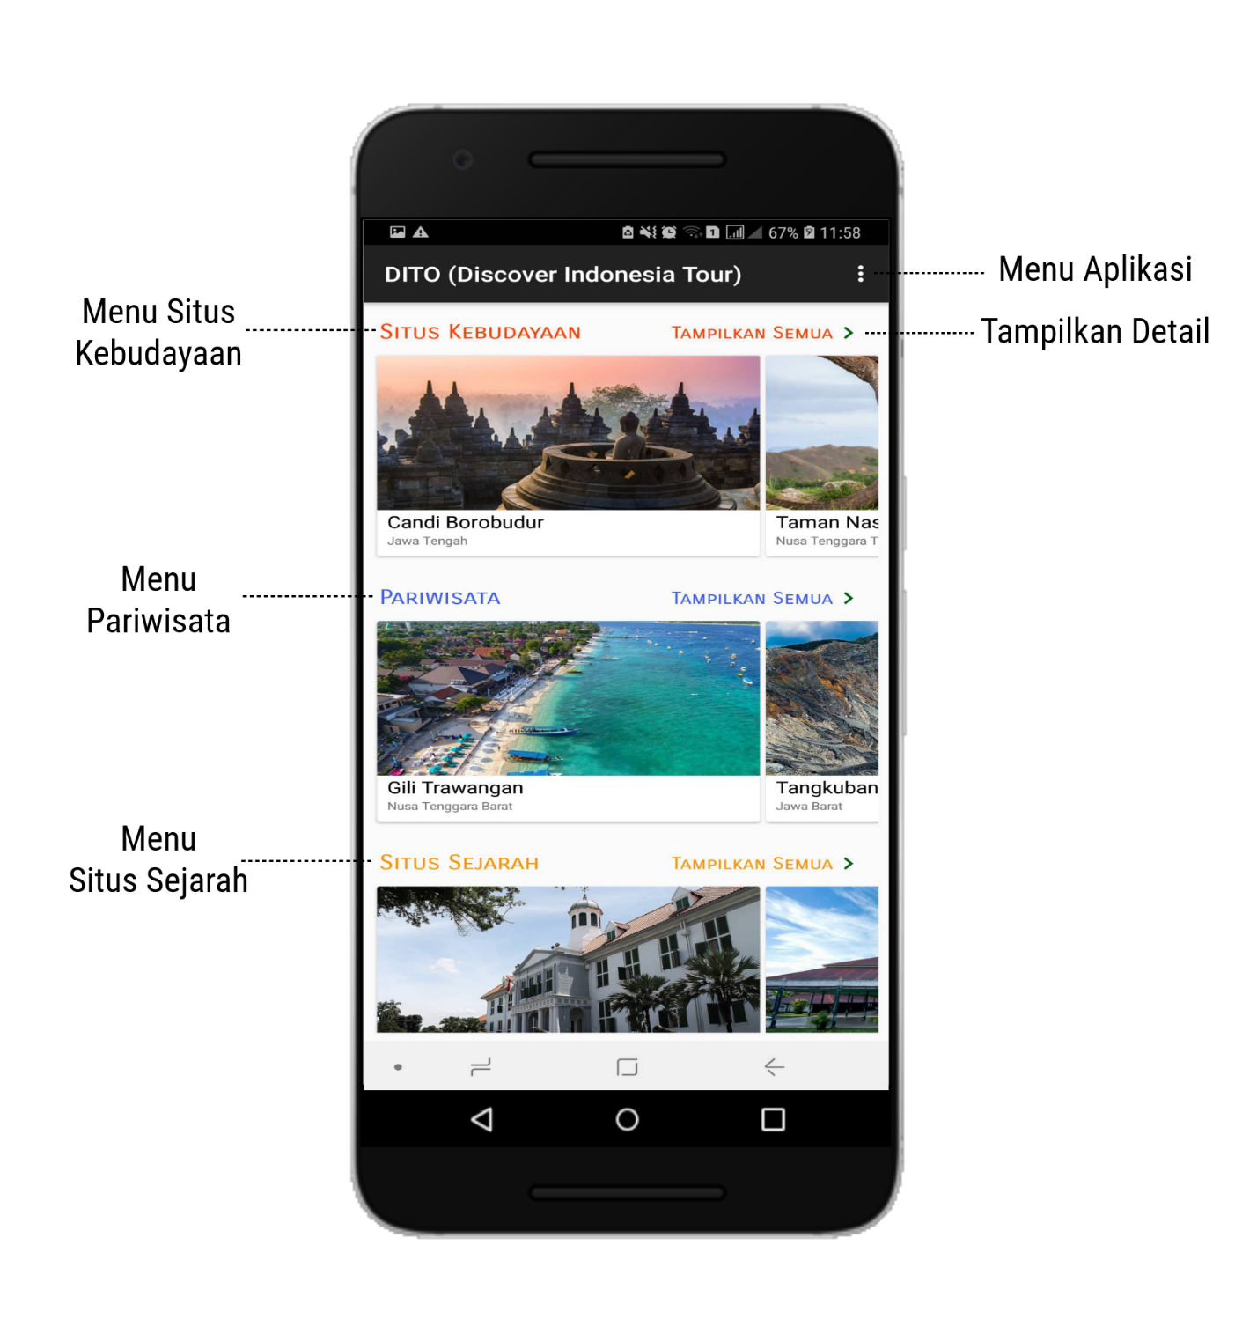
Menu Utama

Slide 14
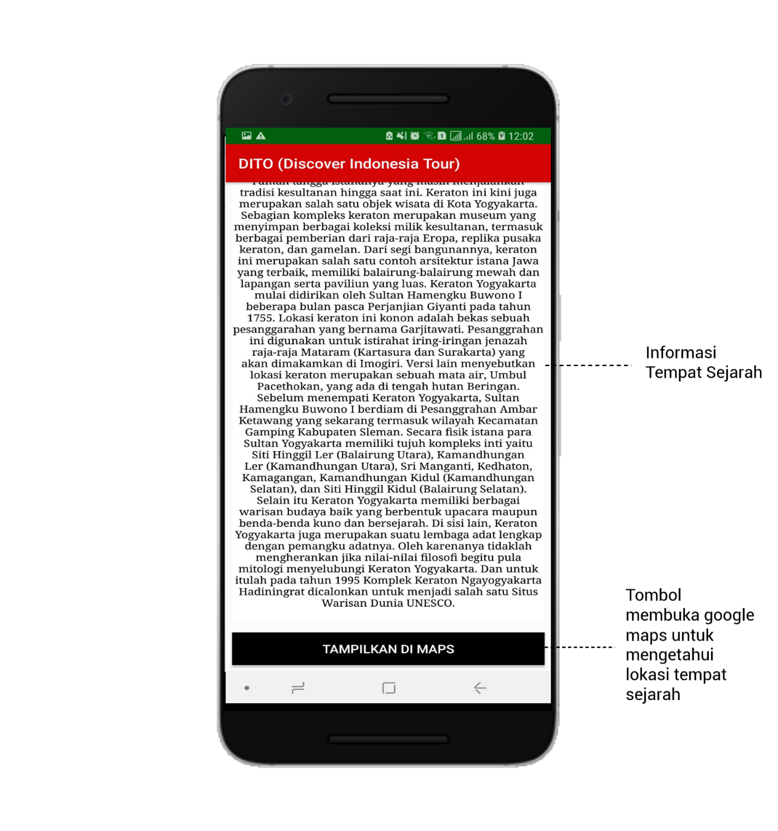
Akses Salah Satu Konten

Slide 15
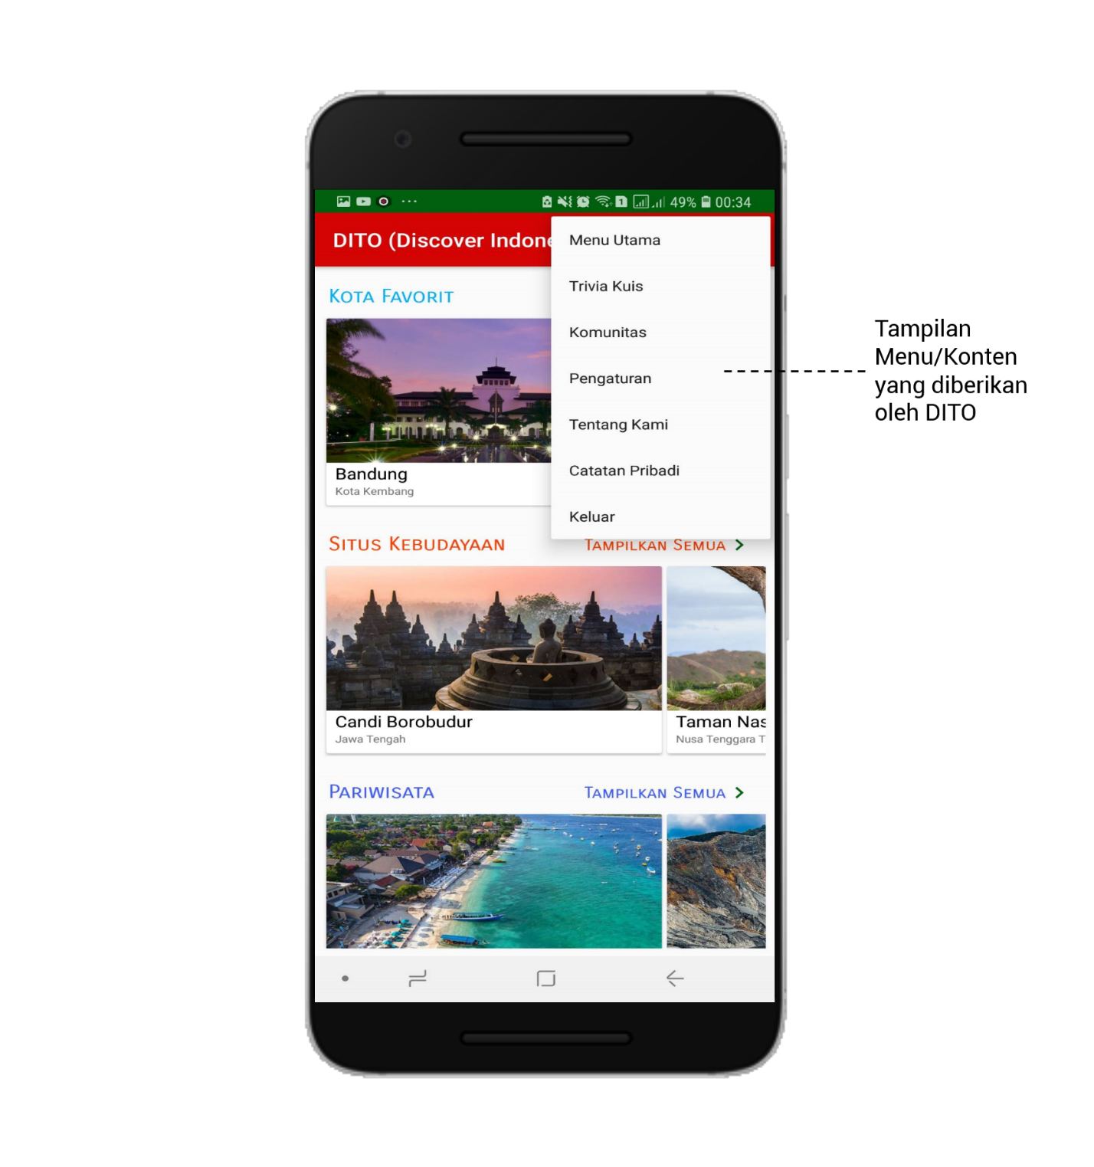
Menu Utama

Slide 16
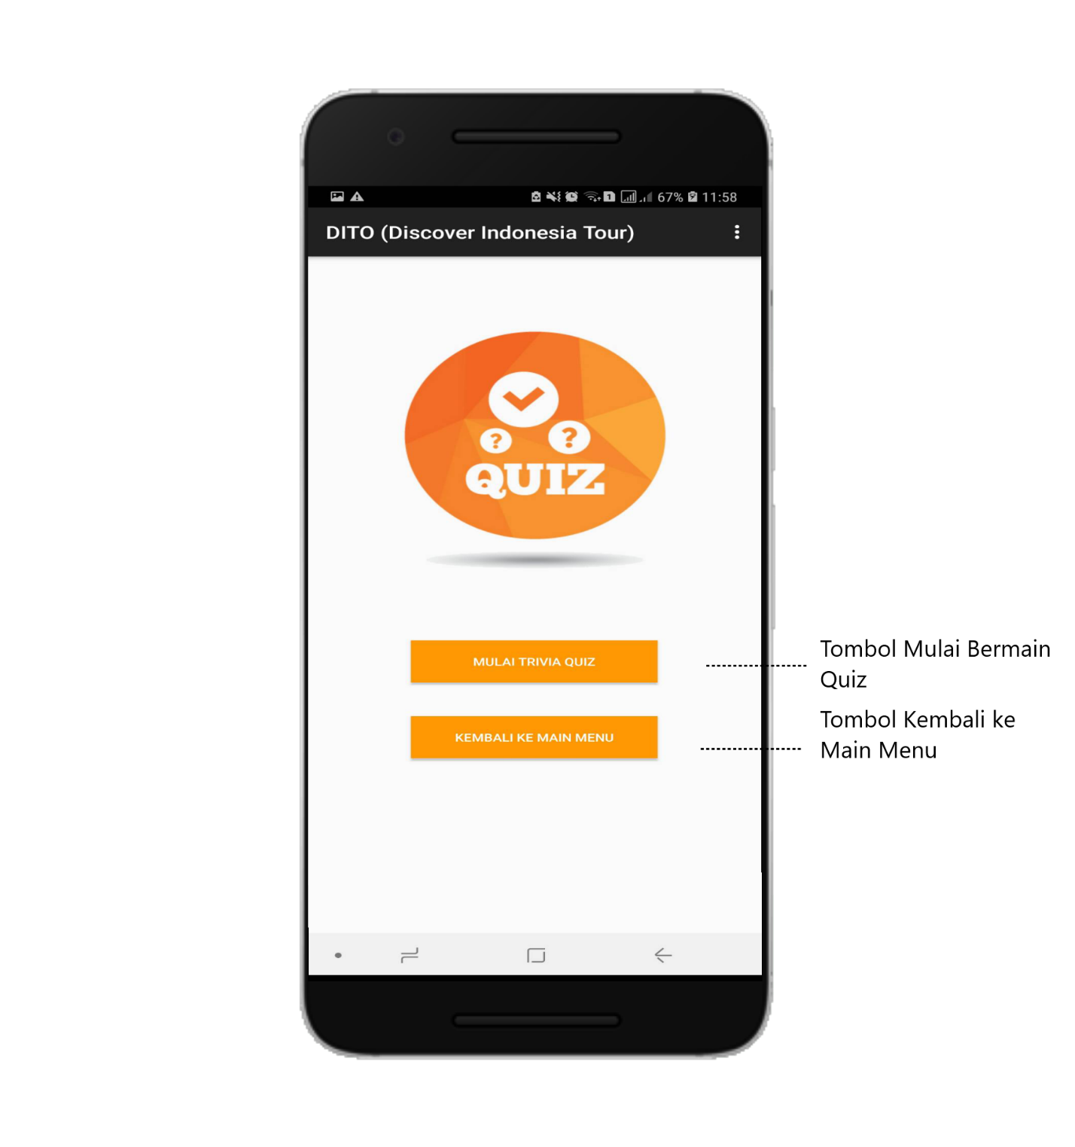
Trivia Quiz

Slide 17
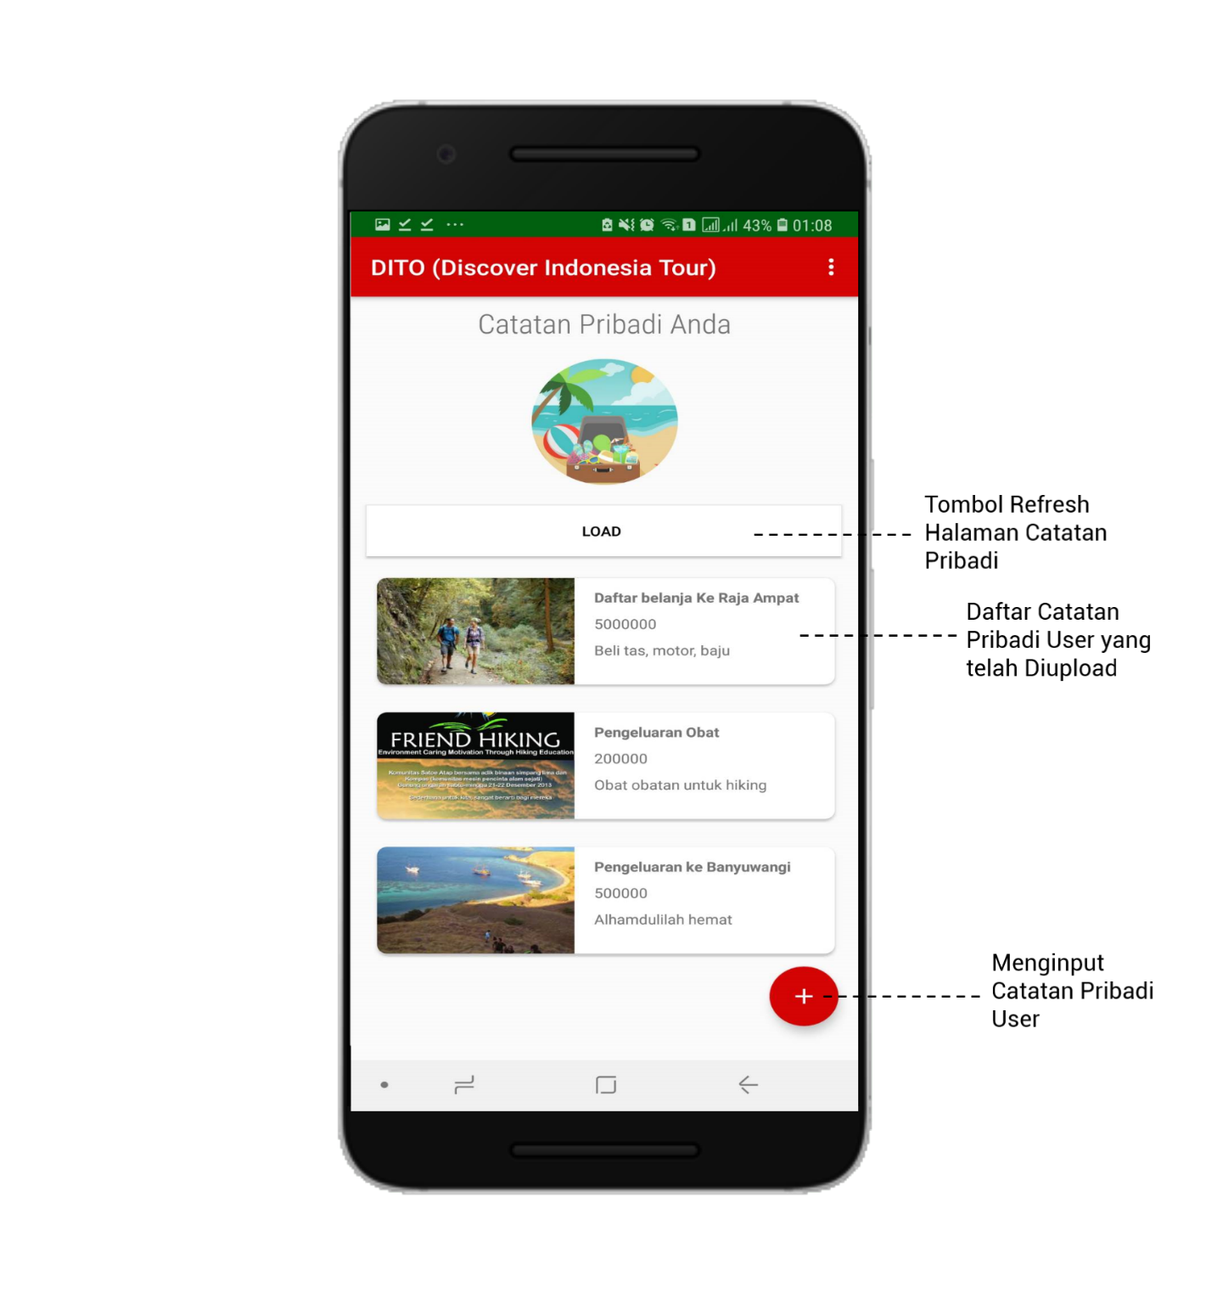
Catatan Pribadi

Slide 18
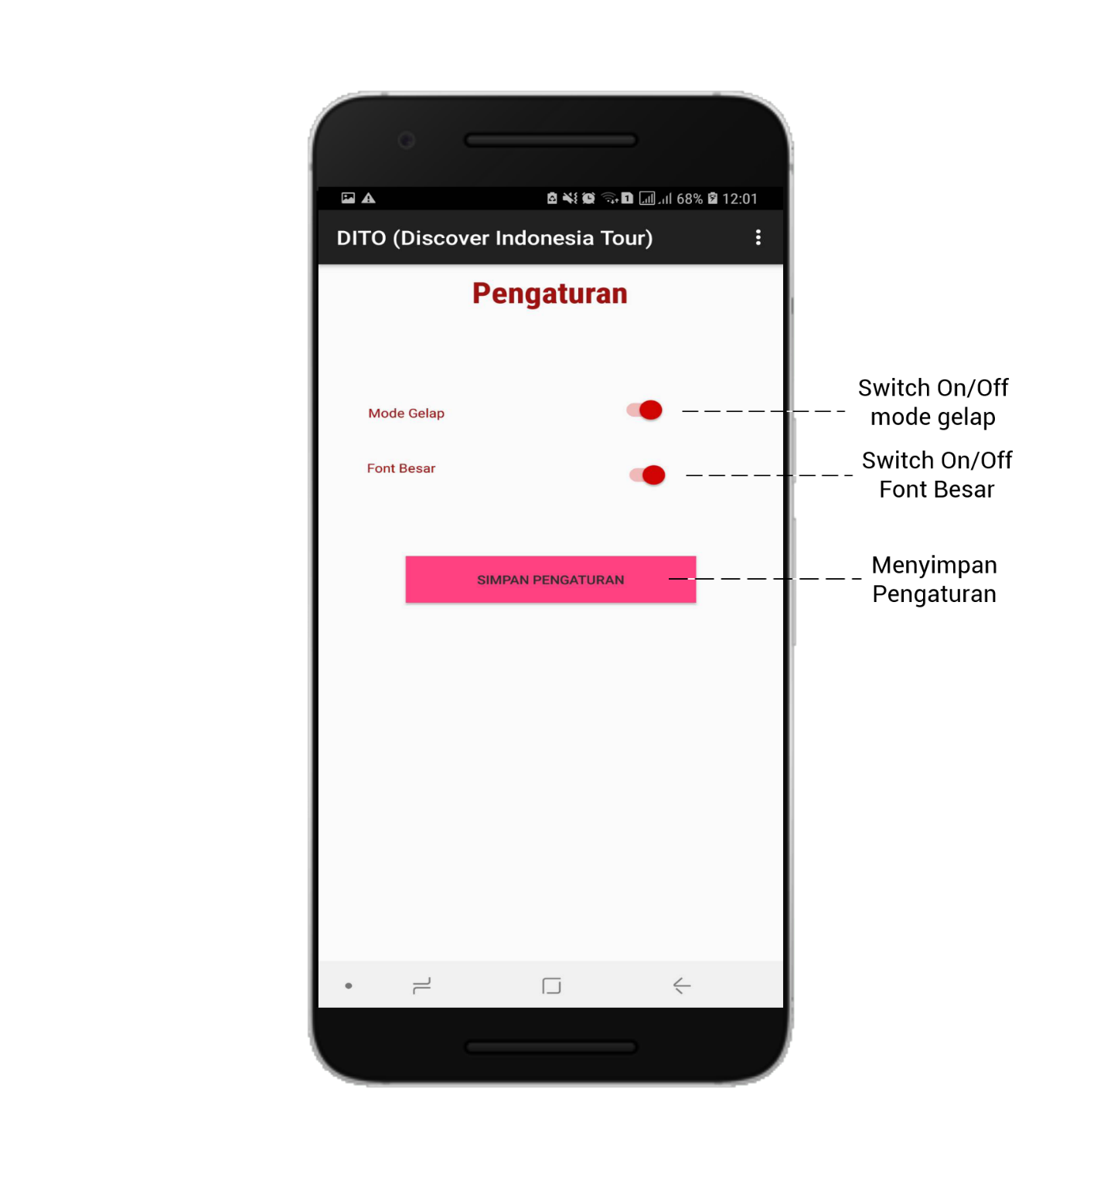
Pengaturan

Slide 19
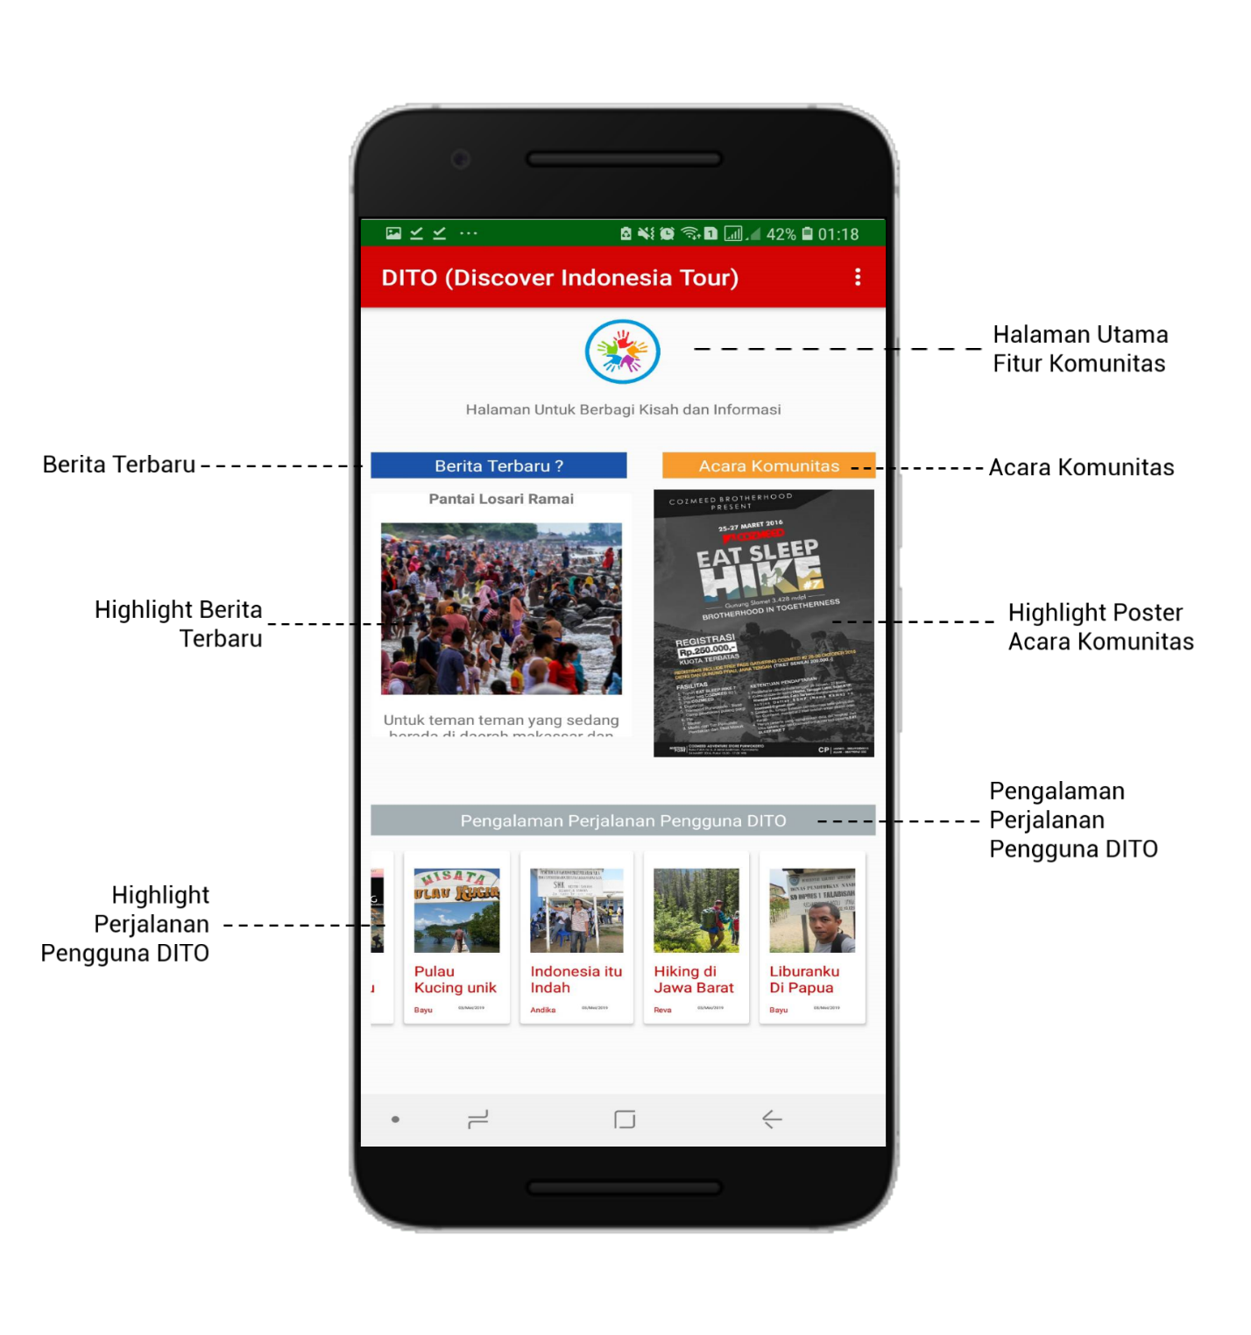
Komunitas

Slide 20
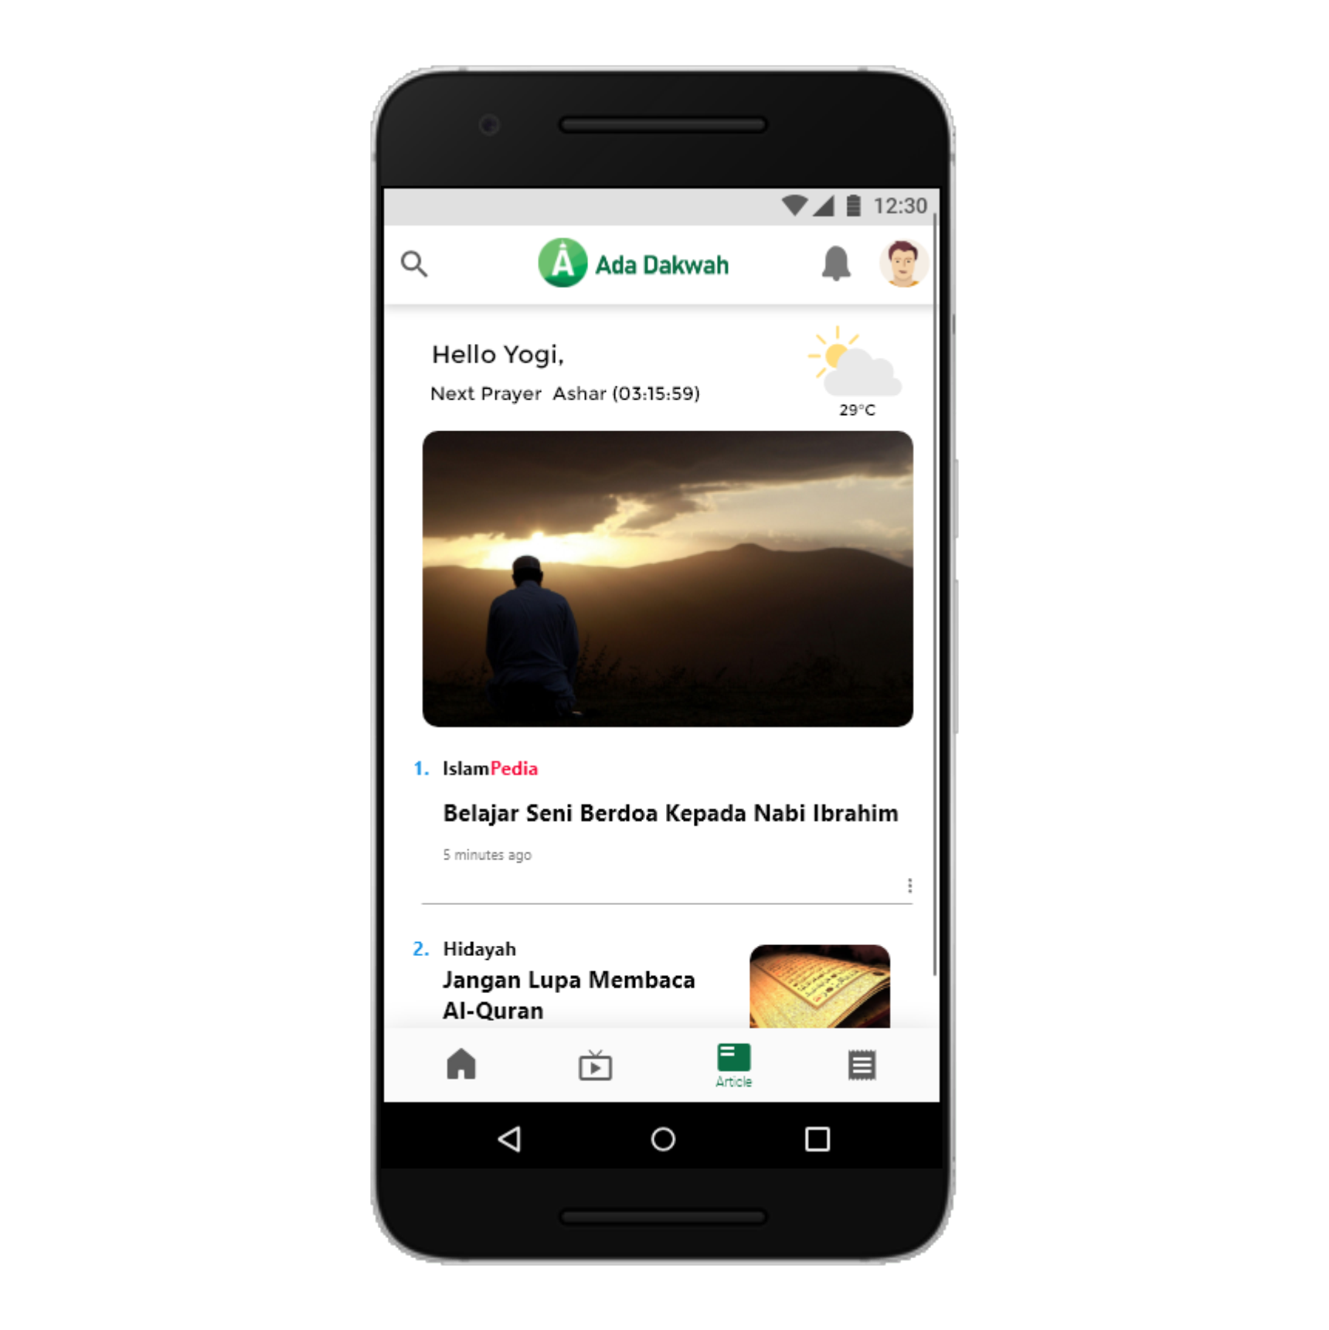
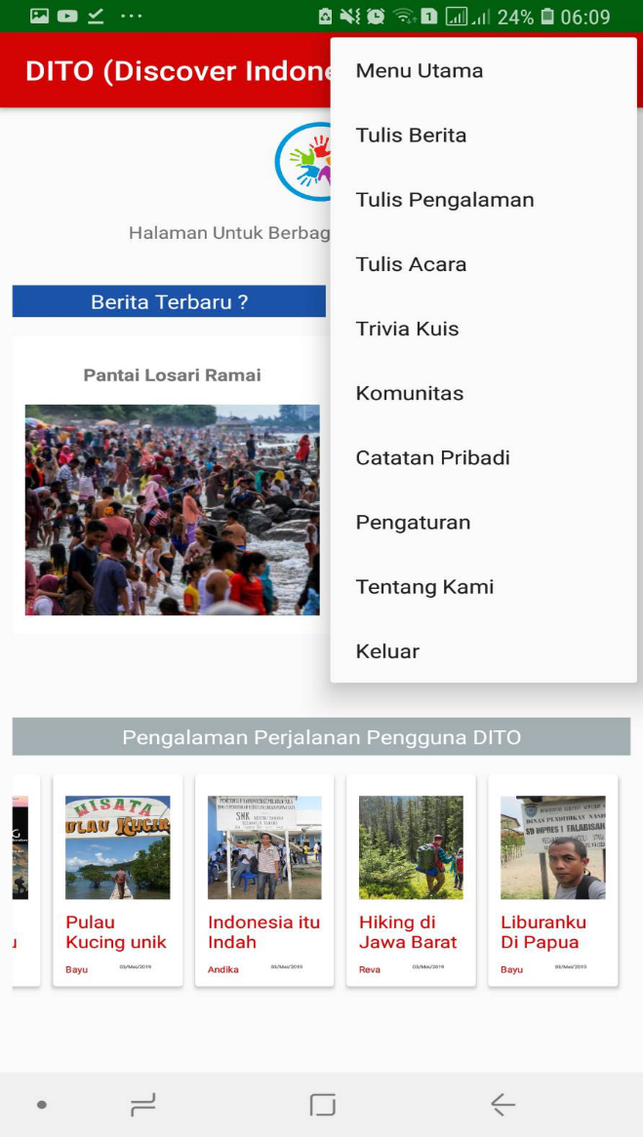
Fitur di Komunitas

Slide 21
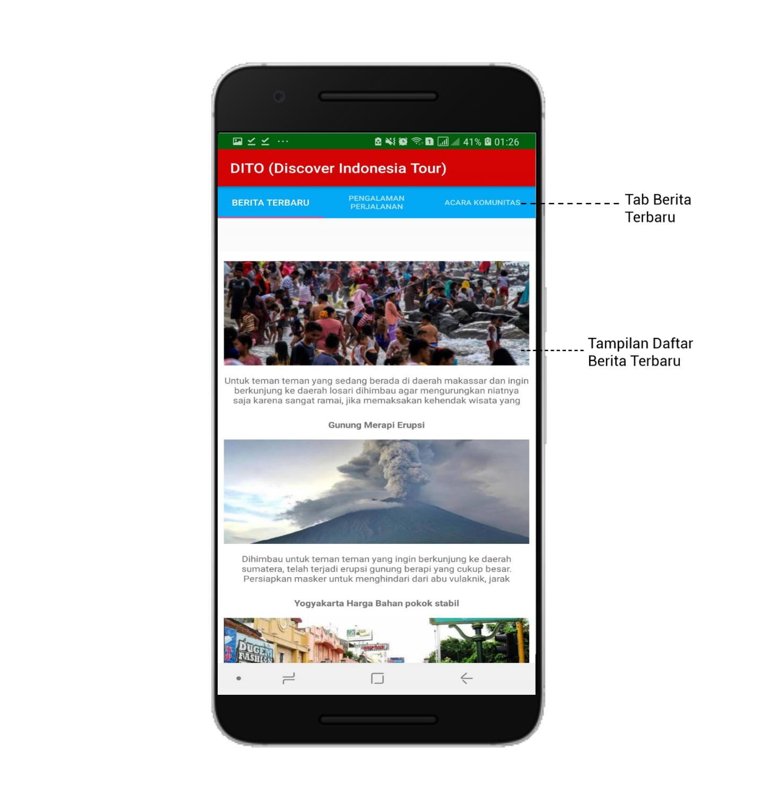
Fitur di Komunitas

Slide 22
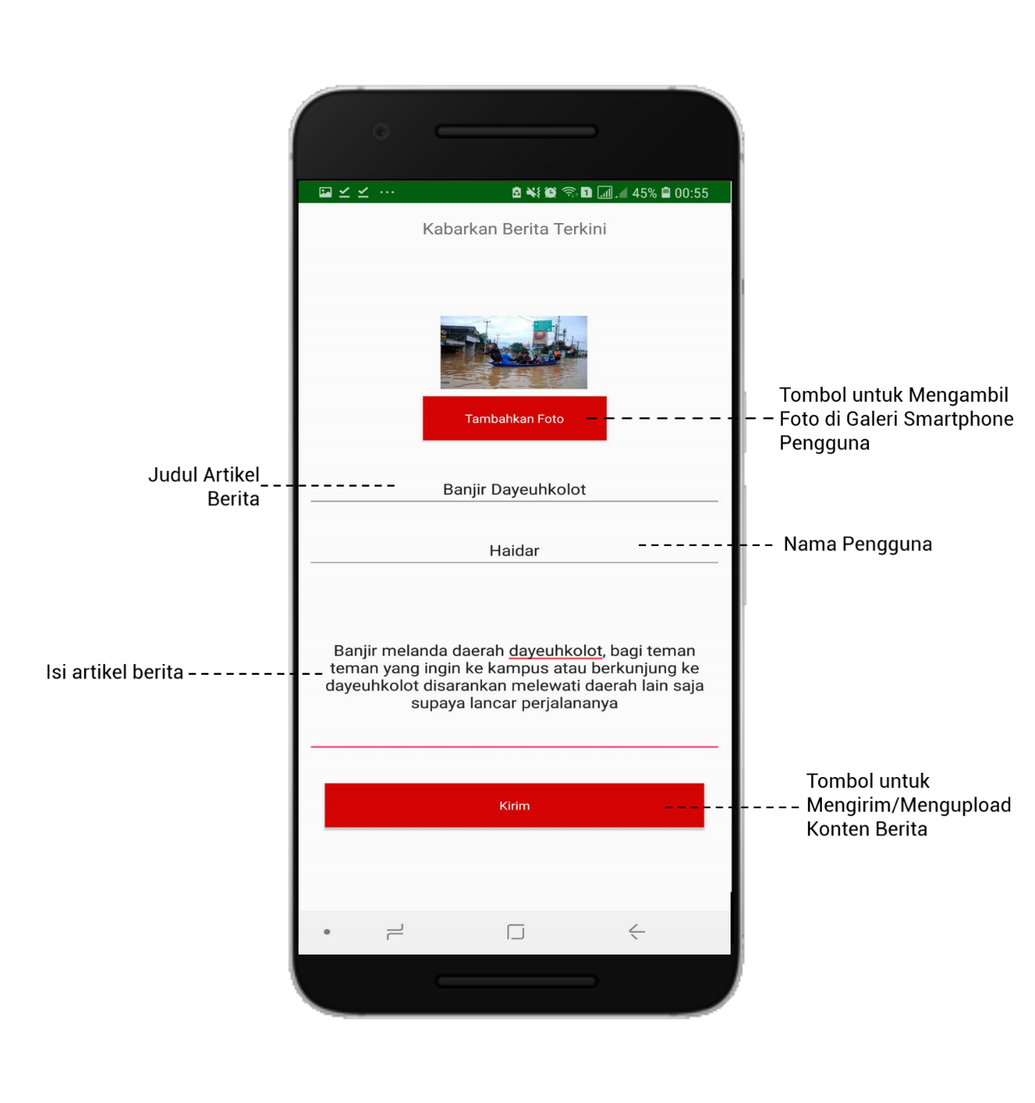
Upload Berita

Slide 23
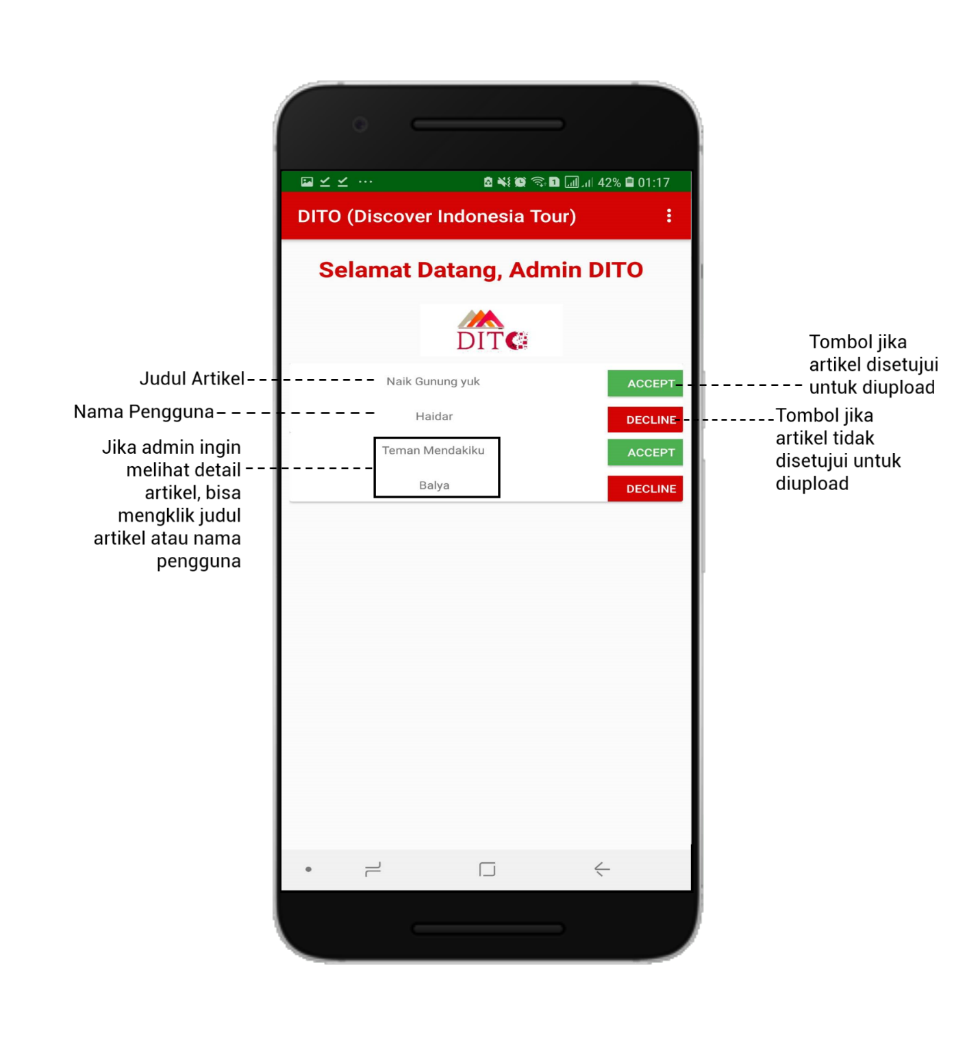
Admin DITO

Slide 24

THANK YOU!
TERIMAKASIH
KELOMPOK 3
SI4006
Credit
Team DITO

